Slide 1
Exemplos de soluções para exercícios

Slide 2
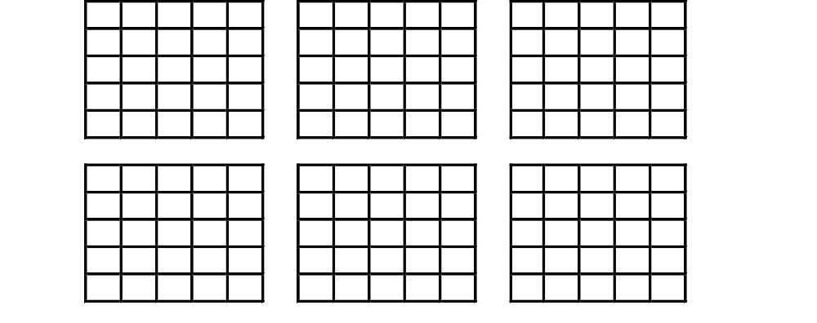
Exercício 1
Preencher por leitura uma matriz M (5,5). Em seguida, calcular e imprimir a média dos elementos das áreas assinaladas.

Slide 3
Leitura e escrita da matriz m (5,5)
//Calcula media sobre elementos variados de
//uma matriz bidimensional
#include <stdlib.h>
#include <stdio.h>
#include <string.h>
#define MAX 5
int main( )
{
float m[MAX] [MAX];
//somatorios para cada caso
float soma1, soma2, soma3, soma4, soma5, soma6;
//medias para cada caso
float media1, media2, media3, media4, media5, media6;
int lin, col, contaelem, limite;
//leitura dos valores da matriz m
for (lin = 0; lin < MAX; lin++)
for (col = 0; col < MAX; col++)
{
printf ("\nInforme o valor [%d] [%d]: " , lin, col );
scanf ("%f", &m[lin][col]);
}
//escrita da matriz m
printf("\n\nMatriz lida: \n");
for (lin = 0; lin < MAX; lin++)
{
for (col = 0; col < MAX; col++)
printf ("%6.2f ",m[lin][col] );
printf("\n");
}
...

Slide 4
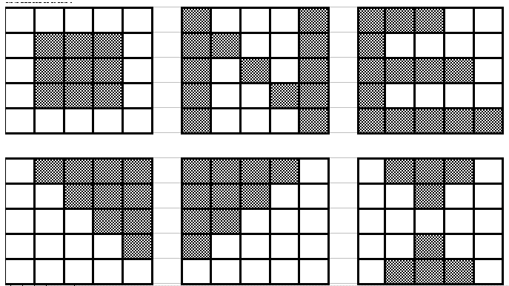
Calcular e imprimir a média dos
elementos da Figura 1:
//primeira figura
soma1 = 0; contaelem = 0;
for (lin = 1; lin < MAX - 1; lin++)
for (col = 1; col < MAX -1; col++)
{
soma1 = soma1 + m[lin][col];
contaelem++;
}
media1 = soma1 / contaelem;
printf("\nMedia da figura 1: %6.2f (%d elementos considerados) \n",
media1, contaelem );
...

Slide 5
Calcular e imprimir a média dos
elementos da Figura 2:
//segunda figura
soma2 = 0; contaelem = 0;
for (lin = 0; lin < MAX; lin++)
switch (lin)
{
case 0: //linha 0 e MAX - 1
case MAX - 1: soma2 = soma2 + m[lin][0] + m[lin][MAX - 1];
contaelem = contaelem + 2;
break;
case 1: // linhas 1, 2 e 3
case 2:
case 3: soma2 = soma2 + m[lin][0] + m[lin][MAX - 1] + m[lin][lin];
contaelem = contaelem + 3;
break;
}
media2 = soma2 / contaelem;
printf("\nMedia da figura 2: %6.2f (%d elementos considerados) \n",
media2, contaelem );
...

Slide 6
Calcular e imprimir a média dos
elementos da Figura 3:
//terceira figura
soma3 = 0; contaelem = 0;
limite = MAX - 2;
for (lin = 0; lin < MAX; lin++)
switch (lin)
{
case 0: //linhas 0, 2 e MAX - 1
case 2:
case MAX - 1: for (col = 0; col < limite ; col++ )
{
soma3 = soma3 + m[lin][col];
contaelem++;
}
limite++; //limite da coluna varia de 2 a 4
break;
case 1: //linhas 1 e 3
case 3: soma3 = soma3 + m[lin][0];
contaelem++;
break;
}
media3 = soma3 / contaelem;
printf("\nMedia da figura 3: %6.2f (%d elementos considerados) \n",
media3, contaelem );
...

Slide 7
Calcular e imprimir a média dos
elementos da Figura 4:
//quarta figura
soma4 = 0; contaelem = 0;
for (lin = 0; lin < MAX; lin++)
for (col = lin + 1; col < MAX; col++)
//valor para a coluna varia de linha + 1 até MAX - 1
{
soma4 = soma4 + m[lin][col];
contaelem++;
}
media4 = soma4 / contaelem;
printf("\nMedia da figura 4: %6.2f (%d elementos considerados) \n",
media4, contaelem );

Slide 8
Calcular e imprimir a média dos
elementos da Figura 5: versão 1
//quinta figura - versao 1
soma5 = 0; contaelem = 0;
for (lin = 0 ; lin < MAX - 1 ; lin++)
for (col = 0; col < (MAX - 1)- lin; col++) //limite para a coluna: de 3 a 0
{
soma5 = soma5 + m[lin] [col];
contaelem++;
}
media5 = soma5 / contaelem;
printf
("\nMedia da figura 5: %6.2f (%d elementos considerados) - versao 1 \n",
media5, contaelem );
...

Slide 9
Calcular e imprimir a média dos
elementos da Figura 5: versão 2
//quinta figura - versao 2
soma5 = 0; contaelem = 0;
limite = MAX - 1;
for (lin = 0 ; lin < MAX - 1 ; lin++)
{
for (col = 0; col < limite; col++)
{
soma5 = soma5 + m[lin] [col];
contaelem++;
}
limite--; //limite para a coluna varia de MAX - 1 a 0,
// dependendo da linha
}
media5 = soma5 / contaelem;
printf("\nMedia da figura 5: %6.2f (%d elementos considerados) - versao 2 \n",
media5, contaelem );
...

Slide 10
Calcular e imprimir a média dos
elementos da Figura 6:
//sexta figura
soma6 = 0; contaelem = 0;
for (col = 1; col < MAX - 1; col++)
switch (col)
{
case 2: for (lin = 0; lin < MAX; lin++)
//na coluna 3, acessa as linhas 0, 1, 3 e 4
if (lin != 2) //ignora linha 2
{
soma6 = soma6 + m[lin] [col]; //coluna 2
contaelem++;
}
break;
case 1:
case MAX - 2: //nas colunas 1 e MAX - 2, acessa as linhas 0 e MAX - 1
soma6 = soma6 + m[0][col] + m[MAX - 1][col] ;
contaelem = contaelem + 2;
break;
}
media6 = soma6 / contaelem;
printf("\nMedia da figura 6: %6.2f (%d elementos considerados) \n",
media6, contaelem );
system(“pause”);
return 0;
}

Slide 11
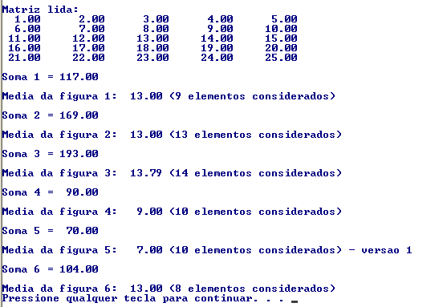

Slide 12
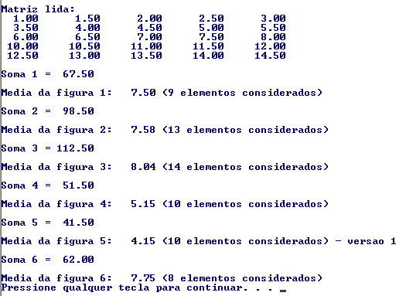

Slide 13
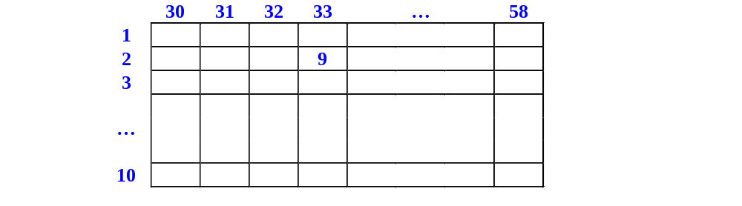
[Ciência dos Computadores - Tremblay Bunt] Uma análise de acidentes de trânsito está sendo executada na ilha de Manhattan, cidade de New York. Por conveniência as ruas e avenidas são representadas por uma matriz como segue:
Exercício 2
onde as linhas indicam as avenidas da Primeira Avenida até a Décima Avenida, e as colunas indicam as ruas da Rua 30 à Rua 58. Os elementos da matriz indicam o número de acidentes ocorridos nas proximidades no período pré-fixado. Por exemplo, no caso mostrado, nove acidentes ocorreram próximos à intersecção da Segunda Avenida com a Rua 33. Um número desconhecido de dados de acidentes é lido. Cada acidente é dado por um par de números que descrevem sua localização. Por exemplo, o par 7, 42 designa um acidente ocorrido nas vizinhaças da Sétima Avenida com a Rua 42. Formular um algoritmo para ler estas informações e preparar uma matriz da forma mostrada. Utilizar um teste de fim de arquivo para determinar o fim dos dados. Incorporar um teste para verificar se os dados não caem antes da Primeira Avenida ou após a Décima Avenida, nem antes da Rua 30 ou após a Rua 58. Rejeitar qualquer dado inválido com uma mensagem. Após ler e armazenar os dados, produzir uma listagem das dez intersecções mais perigosas.

Slide 14
Inicialmente é apresentado o código inicial, onde estão a leitura e escrita da matriz original.
A seguir são apresentadas duas soluções para a determinação das intersecções mais perigosas

Slide 15
//Parte inicial da solucao do problema dos acidentes em Nova York.
//Leitura e escrita da matriz.
//O usuario fornece avenida entre 1 e 10 e rua entre 30 e 58.
//Internamente sao processadas avenidas entre 0 e 9 e ruas entre 0 e 29
#include <stdio.h>
#include <stdlib.h>
#define MAXAVENIDAS 10
#define MINRUAS 30
#define MAXRUAS 59
#define INTERSECPERIGO 10
int main ( )
{
int rua, avenida, i, j, k, maior, ave , ru, intersec, seguir, cont_apres = 0;
int matriz[MAXAVENIDAS] [MAXRUAS];
for (i = 0; i < MAXAVENIDAS; i++)
for (j= 0; j < MAXRUAS; j++)
matriz[i] [j] = 0;
//leitura da matriz
do
{
printf("Avenida (1 a 10, -1 para parar): ");
scanf("%d", &avenida);
if ((avenida < 1 || avenida > MAXAVENIDAS) && avenida != -1)
printf("\nAvenida invalida, deve ser 1 a 10 ou -1 para parar!\n");
}
while ((avenida < 1 || avenida > MAXAVENIDAS) && avenida != -1);
...

Slide 16
while (avenida != -1)
{
do
{
printf("Rua (30 a 58): ");
scanf("%d", &rua);
if (rua < MINRUAS || rua > MAXRUAS - 1)
printf("\nRua deve ser de %d a %d\n", MINRUAS, MAXRUAS - 1);
}
while (rua < MINRUAS || rua > MAXRUAS - 1);
do
{
printf("Numero acidentes do cruzamento avenida %d com rua %d: \n", avenida, rua);
scanf("%d", &matriz[avenida - 1] [rua - 30]);
if (matriz[avenida - 1] [rua - 30] < 1)
printf("\nNumero de acidentes deve ser maior que zero!\n");
}
while (matriz[avenida - 1] [rua - 30] < 1);
do
{
printf("Avenida (1 a 10, -1 para parar): ");
scanf("%d", &avenida);
if ((avenida < 1 || avenida > MAXAVENIDAS) && avenida != -1)
printf("\nAvenida invalida, deve ser 1 a 10 ou -1 para parar!\n");
}
while ((avenida < 1 || avenida > MAXAVENIDAS) && avenida != -1);
}
...

Slide 17
//escrita da matriz
for (i = 0; i < MAXAVENIDAS; i++)
{
printf("\n");
for (j= 0; j < MAXRUAS - 30; j++)
printf("\%2d ", matriz[i] [j]);
}
printf("\n\n");
printf("\n\n");
system("pause");
return 0;
}

Slide 18
Solução 1
problema dos acidentes em Nova York,
trecho que determina
as intersecções mais perigosas
A matriz original é percorrida sucessivas vezes.
A cada varredura da matriz determina-se uma intersecção mais perigosa, seu valor é apresentado e em seguida substituído na matriz por -1 (para que não seja mais considerado nas varreduras subseqüentes).
O processo encerra-se ou pela apresentação de todas as intersecções mais perigosas solicitadas, ou por terminarem as intersecções com acidentes.
Se nenhuma intersecção com acidentes for informada, uma mensagem é apresentada.

Slide 19
intersec = 0;
do // corresponde ao while (intersec < INTERSECPERIGO && maior != -99);
{
intersec ++;
maior = -99;
i = 0;
j = 0;
seguir = 1;
do // corresponde ao while (seguir)
{
if (matriz[i] [j] > 0)
{
maior = matriz[i] [j];
ave = i;
ru = j;
seguir = 0;
}
else
{
if (i <MAXAVENIDAS)
{
if (j < MINRUAS - 1)
j++;
else
{
i++;
if (i < MAXAVENIDAS)
j = 0;
else
seguir = 0;
}
}
else
seguir = 0;
}
}
while (seguir); // fim do trecho de determinacao de um maior
Neste ponto é determinado o maior para uma nova varredura da matriz.
Só são considerados valores maiores que 0, uma vez que zero significa que
não houve acidentes no cruzamento e -1 é o valor atribuído a uma posição de intersecção mais perigosa já apresentada.
maior = -99 significa que não há mais intersecções na matriz com valores acima de zero, ou seja todas as intersecções com acidentes já foram consideradas.
Solução 1
problema dos acidentes em Nova York,
trecho que determina
as intersecções mais perigosas
Cont.

Slide 20
if (maior != -99)
{
cont_apres++;
for (i = 0; i < MAXAVENIDAS; i++)
for (j= 0; j < MAXRUAS - 30; j++)
if (maior < matriz[i] [j])
{
ave = i;
ru = j ;
maior = matriz[i] [j];
}
printf
("\nInterseccao mais perigosa de numero %d na avenida %d rua %d com acidentes %d\n",
intersec, ave + 1 , ru + 30, maior );
matriz[ave] [ru] = -1;
}
} while (intersec < INTERSECPERIGO && maior != -99);
//o trecho a seguir so eh ativado se nenhum acidente foi informado
//para nenhum cruzamento, ou se houve um numero de interseccoes com
//acidentes abaixo do numero que se procurava apresentar.
if (cont_apres > 0)
{
if (maior == -99)
printf("\nTodas as interseccoes com acidentes foram apresentadas!");
}
else
printf("\nNenhum acidente informado em qualquer interseccao!");
Solução 1
problema dos acidentes em Nova York,
trecho que determina
as intersecções mais perigosas

Slide 21
Solução 2
problema dos acidentes em Nova York,
trecho que determina
as intersecções mais perigosas
A partir da matriz original é gerada uma matriz condensada apenas com as interseçções não nulas.
A matriz condensada é classificada e após, a partir dela, são apresentadas as intersecções mais perigosas.
Se nenhuma intersecção com acidentes for informada, uma mensagem é apresentada.

Slide 22
Solução 2
problema dos acidentes em Nova York,
trecho que determina
as intersecções mais perigosas
linha = 0;
for (i = 0; i < MAXAVENIDAS; i++)
{
for (j= 0; j < MAXRUAS - 30; j++)
if ( matriz[i] [j] > 0)
{
cont_com_acidentes++;
matriz_condensada[linha] [0] = matriz[i] [j];
matriz_condensada[linha] [1] = i+ 1;
matriz_condensada[linha] [2] = j + 30;
linha++;
}
}
printf("\n\n");
for (i = 0; i < linha; i++)
printf("\n%6d %6d %6d", matriz_condensada[i] [0], matriz_condensada[i] [1], matriz_condensada[i] [2]);
Cont.

Slide 23
trocou = 1;
m = linha - 1;
k = 1;
while (trocou)
{
trocou = 0;
for (i = 0 ; i < m; i++)
if (matriz_condensada[i][0] > matriz_condensada[i + 1] [0])
{
aux1 = matriz_condensada[i][0];
aux2 = matriz_condensada[i][1];
aux3 = matriz_condensada[i][2];
matriz_condensada[i][0] = matriz_condensada[i + 1] [0];
matriz_condensada[i][1] = matriz_condensada[i + 1] [1];
matriz_condensada[i][2] = matriz_condensada[i + 1] [2];
matriz_condensada[i + 1][0] = aux1;
matriz_condensada[i + 1][1] = aux2;
matriz_condensada[i + 1][2] = aux3;
k = i;
trocou = 1;
}
m = k;
}
Solução 2
problema dos acidentes em Nova York,
trecho que determina
as intersecções mais perigosas
Cont.

Slide 24
Solução 2
problema dos acidentes em Nova York,
trecho que determina
as intersecções mais perigosas
if (cont_com_acidentes)
{
for (i = 0; i < linha && i <= INTERSECPERIGO; i++)
printf("\nInterseccao mais perigosa de numero %d na avenida %d rua %d com acidentes %d\n",
i + 1, matriz_condensada[i] [1] , matriz_condensada[i] [2], matriz_condensada[i] [0]);
if (linha < INTERSECPERIGO)
printf("\nNao ha mais interseccoes com acidentes a serem apresentadas!");
}
else
printf("\nNenhuma interseccao com acidentes foi informada!");

Slide 25
Exercício 3
  Dada uma matriz M (10, 20), preenchê-la por leitura, escrevê-la e apresentar:
  o maior elemento de cada linha da matriz;
  a média dos elementos de cada coluna;
  para cada valor lido, até que o usuário informe que deseja parar, apresentar, em ordem decrescente, todos os valores (acompanhados de sua posição (linha-coluna) na matriz original) que forem maiores que o valor lido considerado no momento. Se em algum caso não houver valores na matriz que preencham esta condição, dar apenas uma mensagem a respeito.

Slide 26
Solução para a terceira tarefa
Tarefa 3: n valores são lidos e para cada um são apresentados, em ordem decrescente, os valores presentes na matriz de entrada que são maiores que o valor.
Solução adotada: criação de uma matriz de apoio, com os valores maiores que o pesquisado, mais suas coordenadas de linha e coluna. Essa matriz de apoio é classificada com um bubblesort.

Slide 27
Nos testes as dimensões da matriz estão reduzidas
#include <stdlib.h>
#include <stdio.h>
#include <string.h>
#define MAX1 2
#define MAX2 4
int main( )
{
float m[MAX1] [MAX2], pesq, aux;
float somaiores[MAX1 * MAX2] [3];
int lin, col, ind, i, lim, trocou, k;
float soma, media, maior;
system("color f1");
//leitura dos valores da matriz m
for (lin = 0; lin < MAX1; lin++)
for (col = 0; col < MAX2; col++)
{
printf ("\nInforme o valor [%d] [%d]: " , lin, col );
scanf ("%f", &m[lin][col]);
}
Cont.

Slide 28
//escrita da matriz m
printf("\n\nMatriz lida: \n");
for (lin = 0; lin < MAX1; lin++)
{
for (col = 0; col < MAX2; col++)
printf ("%6.2f ",m[lin][col] );
printf("\n");
}
//maior elemento de cada linha
for (lin = 0; lin < MAX1; lin++)
{
maior = m[lin] [0];
for (col = 0; col < MAX2; col++)
if (m[lin] [col] > maior)
maior = m[lin] [col];
printf("\nMaior elemento da linha %d = %6.2f\n", lin, maior);
printf("\n");
}
Cont.

Slide 29
//media dos elementos de cada coluna
for (col = 0; col < MAX2; col++)
{
soma = 0;
for (lin = 0; lin < MAX1; lin++)
soma += m[lin] [col];
media = soma / (MAX1);
printf("\nMedia dos elementos da coluna %d = %6.2f\n", col, media);
printf("\n");
}
//para cada valor informado, lista em ordem
//decrescente os valores da matriz maiores
//que o valor informado
printf("\nValor a pesquisar (0 para parar): ");
scanf("%f", &pesq);
Cont.

Slide 30
while (pesq)
{ // inicio do while (pesq)
//criacao da matriz de apoio para a classificacao dos valores
//existentes na matriz que sao maiores que o valor pesquisado
ind = -1;
for (lin = 0; lin < MAX1; lin++)
for (col = 0; col < MAX2; col++)
if (m[lin] [col] > pesq)
{
ind++;
somaiores[ind] [0] = m[lin][col];
somaiores[ind] [1] = lin;
somaiores[ind] [2] = col;
}
Cont.

Slide 31
if (ind < 0)
printf("\nNao ha valor maior que %6.2f no arranjo\n", pesq);
else
if (ind == 0)
printf("\nvalor %6.2f na linha %6.0f na coluna %6.0f\n",
somaiores[0][0], somaiores[0] [1], somaiores[0] [2]);
else
{ //ha mais de um valor superior ao pesquisado, entao classifica e //apresenta os valores
Cont.

Slide 32
trocou = 1; lim = ind; k = 0;
while (trocou)
{
trocou = 0;
for (i = 0; i < lim; i++)
if (somaiores[i][0] < somaiores[i + 1][0])
{
aux = somaiores[i][0];
somaiores[i] [0]= somaiores[i + 1] [0];
somaiores[i + 1][0] = aux;
aux = somaiores[i][1];
somaiores[i] [1]= somaiores[i + 1] [1];
somaiores[i + 1][1] = aux;
aux = somaiores[i][2];
somaiores[i] [2]= somaiores[i + 1] [2];
somaiores[i + 1][2] = aux;
k = i;
trocou = 1;
}
lim = k;
}
for (lin = 0; lin <= ind; lin++)
printf("\nvalor %6.2f na linha %6.0f na coluna %6.0f\n",
somaiores[lin][0], somaiores[lin] [1], somaiores[lin] [2]);
}
Rotina de classificação:
bubblesort
Cont.

Slide 33
printf("\nValor a pesquisar (0 para parar): ");
scanf("%f", &pesq);
} //fim do while(pesq)
system("pause");
return 0;
}

